Slide 1
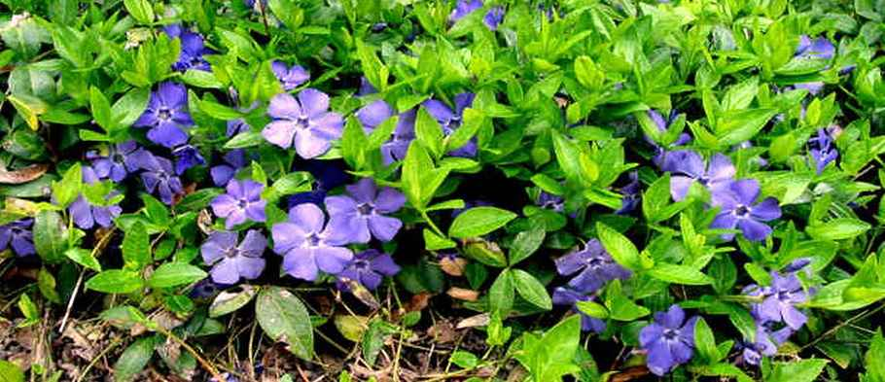
Кровоостанавливающие растения

Slide 2
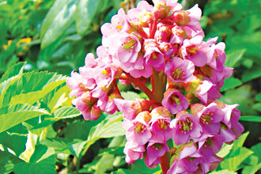
Лекарственные растения отличаются большим разнообразием химического состава и содержат многие десятки веществ, как биологически (фармакологически) активных, так и индифферентных.

Slide 3
Спектр биологической активности лекарственных растений определяется наличием достаточного числа веществ разных химических классов и групп, которые в том или ином количестве присутствуют практически в каждом лекарственном растении (эфирные масла, дубильные вещества, флавоноиды и пр.). Количество веществ в лекарственных растениях может колебаться от десятков до сотен. Всем этим обусловлено доминирование того или иного фармакологического эффекта конкретного растения и его осмысленный выбор при назначении с лечебными или профилактическими целями.

Slide 4
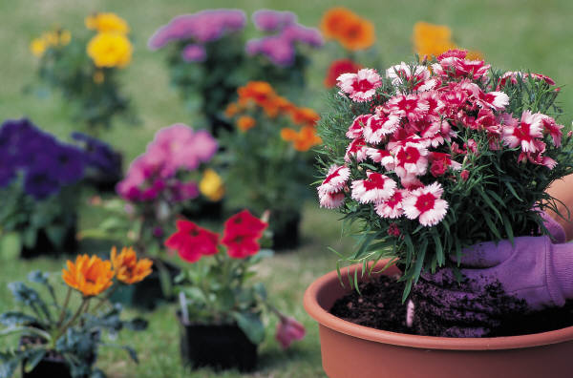
Наряду с этим лечебные свойства лекарственных растений зависят от присутствия в них ряда веществ с уникальным фармакологическим действием. Такие вещества содержатся лишь в лекарственных растениях определенных видов или в близких видах ботанического семейства и придают лекарственным растениям узкую, строго определенную биологическую активность. Именно эта специфическая активность выходит на первый план и определяет «фармакологическое лицо» препаратов данного лекарственного растения и смысл их узконацеленного применения в фитотерапии.

Slide 5
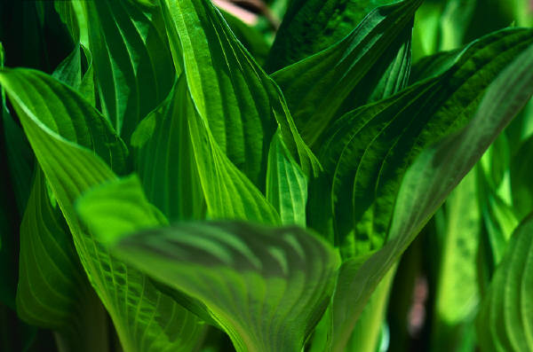
Кровоостанавливающие средства – это лекарственные вещества, способствующие свёртыванию крови (являются факторами свёртывания крови либо способствуют образованию этих факторов) и применяются для остановки кровотечений. Как кровоостанавливающие средства используют препараты некоторых лекарственных растений:
настой, жидкий экстракт и настойка пастушьей сумки
настой и жидкий экстракт листьев крапивы,
экстракт и настой травы тысячелистника,
препараты из травы водяного перца.
настойка барбариса
отвар гвоздики полевой
настой и жидкий экстракт Горца почечуйного
жидкого экстракт калины
настой кошачьих лапок
спорынья, маточные рожки
отвар кровохлебки лекарственной

Slide 6
Пастушья сумка — Capsella bursa pastoris Семейство крестоцветных — Cruciferae
Растет как сорняк по садам, огородам, полям, вдоль дорог, по пустырям и мусорным местам. Однолетнее или озимое травянистое растение до 20 — 30 см высоты. Корень стержневой, тонкий, ветвистый. Стебли в числе одного или нескольких прямостоячие, круглые, обильно ветвящиеся. Листья прикорневые черешковые в розетке, ланцетовидные или продолговатые, перистовыемчатые или раздельные; стеблевые — сидячие, стеблеобъемлющие, ланцетные, цельнокрайние. Цветки мелкие, белые, в верхушечных кистях. Плоды — трехугольные стручки с выемкой наверху, сплющенные со стороны швов. Цветет с апреля до осени.
Лекарственным сырьем является трава без корней, срезанная во время цветения, высушенная в тени на воздухе или в сушилках. Препараты пастушьей сумки употребляются в качестве кровоостанавливающего средства при почечных, легочных и маточных кровотечениях. Препараты обладают способностью не только усиливать сокращение матки, но и суживать периферические сосуды.
Препараты: настой, жидкий экстракт и настойка.
В тибетской медицине пастушья сумка считается лучшим средством для остановки рвоты.
В некоторых странах пастушья сумка является огородным растением, ее траву используют для приготовления борщей, супов, пюре, в свежем и сухом виде

Slide 7
Крапива двудомная — Urtica dioica Семейство крапивных — Urticaceae
Крапива двудомная — многолетнее двудомное травянистое растение до 1 м высоты. Корневище ползучее, в узлах покрыто пучками придаточных корней. Стебель прямой бороздчатый, слабо четырехгранный, вверху ветвящийся. Листья супротивные, с прилистниками, простые, черешковые, сердцевидные, крупнопильчатые по краю, как и стебель покрыты жгучими волосками. Цветки мелкие однополые, зеленые в пазушных кистях. Мужские цветки с четырехраздельным околоцветником и 4 тычинками. Женские — с четырехлопастным околоцветником, одним пестиком и одногнездной завязью. Плод — орешек. Цветет с половины июня до осени.
Лекарственным сырьем являются листья собранные во время цветения.
Не следует смешивать крапиву двудомную с крапивой жгучей.

Slide 8
Крапива двудомная — Urtica dioica Семейство крапивных — Urticaceae
Основное действие: общеукрепляющее, кровоостанавливающее, мочегонное, противовоспалительное.
Эффективна: при астении, малокровии, артериальной гипотензии; используется при неврозах, эпилепсии, атеросклерозе. Хороший эффект у больных хроническим бронхитом, бронхиальной астмой, туберкулезом легких, коклюшем. Рекомендована при многих заболеваниях печени и желчевыводящих путей. Обладает противовоспалительным действием, особенно выраженным при патологии мочевыделительной системы. Применяется при гинекологических заболеваниях, протекающих с кровотечениями и кровоизлияниями. Назначается при подагре, ревматизме, диатезах, экземе, геморрое. Повышает лактацию у кормящих женщин. Понижает уровень сахара у больных сахарным диабетом.
Принимаемый внутрь сок или настой крапивы ускоряет заживление ран, язв, свищей за счет ускорения процессов регенерации пораженных тканей. Свежий сок молодой крапивы применяется при желчнокаменной и почечнокаменной болезнях. Для этих же целей назначается корень и семя крапивы. Показано применение крапивы при лечении аллергических отеков кожи и сенной лихорадке

Slide 9
Тысячелистник обыкновенный — Achillea millefolium Семейство сложноцветных — Compositae
Многолетнее, травянистое до 60 см высотой растение. Корни тонкие, многочисленные, на толстом, почти ползучем корневище. Стебли прямые, тонкие, голые или опушенные. Листья очередные, стеблевые, сидячие, прикорневые, черешковые, линейные, дважды-трижды перисторассеченные с заостренными дольками. Цветки мелкие, краевые белые, язычковые, средние — трубчатые, желтые, собраны в корзинки и щитковидные соцветия. Цветоложе выпуклое, пленчатое. Плоды — семянки бурые, белоокаймленные. Цветет с июня по сентябрь.
Лекарственным сырьем являются трава (Herba Millefolii) и цветки (Flores Millefolii seu Summitatus), собранные в период цветения растения. Сушатся в тени на воздухе или под крышей, на чердаках и в сушилках.

Slide 10
Тысячелистник обыкновенный — Achillea millefolium Семейство сложноцветных — Compositae
Основное действие: кровоостанавливающее, противовоспалительное. Эффективен: при лечении хронических заболеваний печени, особенно сопровождающихся желтухой; при хронических заболеваниях мочевыводящих путей. Обладает антиаритмическим эффектом. Назначается при гинекологической патологии, сопровождаемой обильными кровотечениями.

Slide 11
Горец перечный, перец водяной — Polygonum hydropiper Семейство гречишных — Polygonaceae
Однолетнее травянистое растение 30 — 60 см высотой. Стебли часто красноватые, прямостоящие, ветвистые. Листья продолговато-ланцетные, суженные на обоих концах, по краю волнистые; прилистники срослись в пленчатый раструб — влагалище. Цветки мелкие, зеленовато-розовые, собранные в узкие редкие кисти. Плоды — орешки черные, плоские с одной и выпуклые с другой стороны. Цветет с июля по сентябрь. Все растение ядовито.
Лекарственным сырьем является трава (Herba Polygoni hydropiperis). Собирается трава во время цветения, срезаются растения на высоте 10 — 15 см от земли, сушатся в тени на открытом воздухе или под навесом, чердаке или сушилке.

Slide 12
Горец перечный, перец водяной — Polygonum hydropiper Семейство гречишных — Polygonaceae
Основное действие: кровоостанавливающее, повышающее мускулатуру матки. Эффективен: как лечебное средство при желудочных, кишечных, геморроидальных и маточных кровотечениях. Рекомендуется при поносах. Используется (в виде полосканий) для лечения пародонтоза.

Slide 13
Барбарис обыкновенный — Berberis vulgaris Семейство барбарисовых — Berberidaceae
Кустарник до 1 — 2,5 м высотой, сильно ветвистый, с трехраздельными колючками на ветвях; из пазух колючек развиваются укороченные ветви с пучками листьев. Листья продолговатые, по краю реснитчато-мелкопильчатые, короткочерешковые. Цветки светло-желтые, в поникающих кистях. Плоды — красная одно-двухсеменная ягода. Цветет в мае — июне.
Лекарственным сырьем служат листья барбариса (Folia Berberis vulgaris), собираемые после цветения растения.
Все части растения содержат алкалоиды: берберин, кора — бербамин, колумбамин, леонтидин, оксиакантин, ятроррицин.
В листьях барбариса больше других алкалоидов содержится берберина. В период плодоношения растения в листьях появляются витамин Е и эфирное масло

Slide 14
Барбарис обыкновенный — Berberis vulgaris Семейство барбарисовых — Berberidaceae
Основное действие: снижает артериальное кровяное давление, замедляет сокращения сердца, увеличивает их амплитуду, способствует сокращению мускулатуры матки и, сжимая кровеносные сосуды матки, оказывает кровоостанавливающий эффект при маточных кровотечениях. Эффективен:снижают тонус мускулатуры желчного пузыря, уменьшают амплитуду их сокращений, способствуют желчеотделению, повышает свертываемость крови, тонизирует кишечник и возбуждает аппетит.

Slide 15
Гвоздика разноцветная — Dianthus versicolor Fisch. Семейство гвоздичных — Caryophyllaceae
Многолетнее растение, травянистое, до 60 см высоты. Имеет толстое корневище с пучком придаточных корней. Стебли прямостоячие — цилиндрические, узловатые. Листья простые, супротивные, сидячие, линейные, шероховато-опушенные, особенно в нижней части. Цветки крупные, одиночные, обоеполые, правильные, розово-пурпурные, пятичленные. Плод — коробочка. Цветет в июне-июле.Лекарственным сырьем служит трава (стебли, листья) и цветки гвоздики.
Сбор сырья производится во время цветения

Slide 16
Гвоздика разноцветная — Dianthus versicolor Fisch. Семейство гвоздичных — Caryophyllaceae
Экспериментальные исследования показали, что отвар гвоздики полевой является активным маточным средством, не обладающим побочным действием. Ее препараты менее активны (в 3 — 4 раза), чем спорыньи, но они не ядовиты. Препараты гвоздики рекомендуются при атонии матки, обильных менструациях.
В народной медицине полевая гвоздика применяется как маточное средство и при геморроидальных кровотечениях.

Slide 17
Горец почечуйный, почечуйная трава — Polygonum persicaria. Семейство гречишных — Polygonaceae
Однолетнее травянистое растение со стержневым корнем. Стебель прямой, слабоветвистый, в нижней части слегка приподнимающийся,20 — 50 см высоты; листья 3 — 10 см длины, ланцетные, почти сидячие, голые, сверху с бурыми пятнами или без них. Сросшиеся в трубку прилистники образуют раструбы, плотно прилегающие к стеблю, прижатоволосистые, по верхнему краю с длинными ресничками. Кисти соцветий конечные, плотные, толстоватые, 2 — 3 см длины; околоцветник пятичленный, простой, венчиковидный, розовый, реже беловатый без железок; тычинок шесть; пестик один с верхней, одногнездной завязью и 2 — 3 столбиками. Плоды — яйцевидные орешки, с обеих сторон плоско-выпуклые или почти трехгранные, черные, лоснящиеся, заключенные в остающийся околоцветник. Цветет с июля до осени.
Лекарственным сырьем является надземная часть — трава, собираемая во время цветения. Высушивается трава в тени или в сушилке.

Slide 18
Горец почечуйный, почечуйная трава — Polygonum persicaria. Семейство гречишных — Polygonaceae
В научной медицине применяется как нежное слабительное при атонических и спастических запорах, как кровоостанавливающее при геморроидальных и маточных кровотечениях. Это применение находит подтверждение в опытах, которыми установлено, что препараты из почечуйной травы повышают свертываемость крови, тонус матки и кишечника, суживают сосуды, однако не повышая при этом артериального давления, усиливают деятельность сердца.
В народной медицине препараты горца употребляют при геморрое, как мочегонное и болеутоляющее средство.
При головных болях рекомендуется прикладывать к голове траву.
Препараты: настой, жидкий экстракт.

Slide 19
Калина обыкновенная — Viburnum opulus Семейство жимолостных — Caprifoliaceae
Кустарник до 3 м высоты с бурой или красно-бурой корой. Ветки голые, листья супротивные, трехлопастные, черешковые. Цветки белые в щитковидных полузонтиках. Плод ягодовидный с одной косточкой, красный, горького вкуса.
Лекарственным сырьем является кора (Cortex Viburni).
Снимается кора весной, разрезается на полосы и высушивается на открытом воздухе или в хорошо проветриваемых помещениях.

Slide 20
Калина обыкновенная — Viburnum opulus Семейство жимолостных — Caprifoliaceae
Основное действие: повышает тонус мускулатуры матки, кровоостанавливающее, сосудосуживающее. Эффективна: как средство, стимулирующее заживление ран и порезов; обладает мочегонным действием. Используется как противовоспалительное средство, особенно действенное при заболеваниях бронхо-легочной системы. Цветки калины рекомендованы как противопоносное средство и хорошо снимают желудочные и кишечные колики. Широко применяется калина при маточных кровотечениях, особенно в климактерический период и в связи с нарушениями менструального цикла.

Slide 21
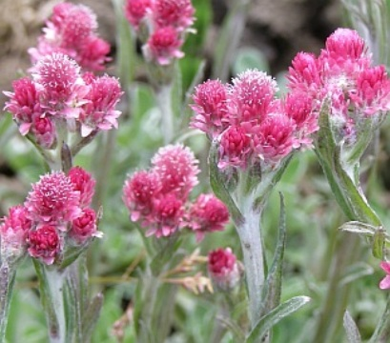
Кошачья лапка двудомная — Antennaria dioica L. Gaertn. Семейство сложноцветных — Compositae
Многолетнее травянистое бело- или серовато-опушенное растение 10 — 30 см высотой. Стебель простой. Листья очередные, цельные, зеленые; прикорневые — широкие, при основании сердцевидные или почковидные; стеблевые — узкие чешуйчатые. Цветки мелкие, собраны в немногочисленные корзинки на верхушке стеблей, обертки черепитчатые, многорядные из красных, розовых или белых листочков. Корзинки собраны в зонтиковидные соцветия. Растение двудомное. Мужские и женские растения встречаются вместе. Цветет в мае — июне.В качестве лекарственного сырья используется трава и цветочные корзинки. Трава собирается в период цветения. Цветочные корзинки собирают, когда они не вполне распустились. Однако при этом следует иметь в виду, что мелкие, слишком рано собранные корзинки и корзинки, поздно собранные, с осыпающимися цветками, к применению не пригодны. Сушку производят в хорошо вентилируемых помещениях, на чердаке или на открытом воздухе.

Slide 22
Кошачья лапка двудомная — Antennaria dioica L. Gaertn. Семейство сложноцветных — Compositae
Применяется трава кошачьих лапок, главным образом, как кровоостанавливающее средство при различных кровотечениях. Назначается в форме настоя. Дозировка может быть очень разнообразной ввиду неядовитости растения.
При желудочных и кишечных кровотечениях рекомендуют назначать внутрь настои, приготовленные из расчета 1:200 или 1:100 по 1 ст. л. через 10 — 30 минут до остановки кровотечения. При кровоточивости десен и носовых кровотечениях назначают стерильные настои в виде тампонов и полосканий. При геморроидальных кровотечениях настои назначают в виде примочек или тампонов. При кровохаркании, маточных и раневых кровотечениях настои приготовляются из расчета 1:10 или 1:20 и назначаются по 1 ст. л. через 1 — 1,5 часа до остановки кровотечения.
Корзинки кошачьих лапок обладают желчегонным действием и применяются в форме отваров (1:20 — 1:50) как желчегонное при гепатитах и холециститах.
В народной медицине применяют как кровоостанавливающее при различных кровотечениях.

Slide 23
Спорынья, маточные рожки — Claviceps purpurea Tulasne. Семейство — Hypocreaceae из класса сумчатых грибов — Ascomycetes
Гриб-паразит, поражающий завязь цветущих растений злаков. На пораженных растениях появляются, вместо зерновок, рожки — склероции спорыньи темно-фиолетового цвета. Склероции — плотные сплетения грибницы — гифов гриба, длиною 1/3 см. По созревании опадают на землю, зимуют в почве, а весною прорастают головчатыми образованиями на ножках (стромами). На стромах развиваются плодовые тела со спорами. Споры по созревании распространяются ветром и заражают новые растения. Рожки очень ядовиты, попав в зерно и будучи смолоты вместе с ним, они отравляют муку. Употребление в пищу муки, пораженной спорыньей, вызывает отравление — «злые корчи». Появляется спорынья в посевах ржи и других злаков в конце июня — начале июля. Собираются рожки со ржи в сухую погоду и высушиваются в тени.

Slide 24
Спорынья, маточные рожки — Claviceps purpurea Tulasne. Семейство — Hypocreaceae из класса сумчатых грибов — Ascomycetes
В научной медицине спорынья издавна является признанным маточным средством. Действие препарата спорыньи обусловлено наличием в ней эргоалкалоидов (фармакологически активными являются, главным образом, левовращающие изомеры), обладающих избирательным действием на матку. Алкалоиды спорыньи вызывают сильное и длительное сокращение маточной мускулатуры, сжимая при этом сосуды матки, способствуют остановке кровотечений. Энергичное сокращение мускулатуры матки, вызываемое алкалоидами спорыньи, ускоряет и инволюцию матки после родов. Так как спорынья токсична и может вызвать отравление, применение ее препаратов должно производиться только по назначению и под контролем врача.

Slide 25
Кровохлебка лекарственная
Основное действие: кровоостанавливающее, вяжущее, противовоспалительное, противопоносное. Эффективна: при лечении энтероколитов, геморрое, при маточных кровотечениях. Рекомендована для лечения язвенного колита. Способ применения: 1/2 чайной ложки высушенного и измельченного корневища залить 1 стаканом холодной воды, выдержать 8 часов, затем нагреть до кипения и варить на малом огне 10—15 минут. Процедить, остудить. Принимать по 2—3 столовые ложки в день (за 2 приема) после еды.

Slide 26
Яснотка белая (глухая крапива)
Основное действие: повышает тонус мускулатуры матки, кровоостанавливающее, общетонизирующее. Эффективна: как противовоспалительное и вяжущее средство, применяемое при многих заболеваниях, особенно выражено действие при болезнях мочевыделительной системы. Используется при поносах; рекомендована для лечения невротических состояний, несмотря на тонизирующий эффект. Способ применения: 1. 4-6 ч. Л. цветков яснотки белой залить 2 стаканами кипятка и настоять в термосе 2—3 часа. Процедить, остудить. Это — суточная доза. Принимать по 1/2 стакана 4 раза в день. 2. Высушенные цветки измельчить в ступке до получения порошка. Принимать «на кончике ножа» 3 раза в день во время еды. 3. Около 30 г листьев залить 1 л воды, довести до кипения и варить 10—15 мин. Процедить, остудить. Отвар принимать по 1 ст. л. 4—5 раз в день. Этот же отвар можно использовать для спринцеваний при белях.

Slide 27
Софора японская
Основное действие: кровоостанавливающее, тонизирующее стенки капилляров. Эффективна: для лечения и профилактики всех видов кровоизлияний, причиной которых является повышенная ломкость и проницаемость капилляров — при кровоизлияниях в мозг, в сетчатку глаз, при гипертонии, диабетe, атеросклерозе, почечных болезнях, язвенном колите. Применяется наружно для лечения ран, ожогов, трофических язв, воспалительных процессах. Способ применения: 1. Высушенные и измельченные бутоны растереть в порошок, пользуясь ступкой. Принимать порошок по 1/3 — 1/2 ч. Л. 3—4 раза в день, запивая 1/2 стакана теплого чая. 2. 20 г цветков залить 100 мл 70%-ного спирта и настоять в прохладном, темном месте не менее 7 дней. Принимать по 30—40 капель 3 раза в день. 3. Одну часть спелых плодов софоры японской залить 5 частями 70%-ного спирта и настоять не менее 10 дней. Применять наружно для промывания ран или в форме компрессов при гнойных ранах, хронических язвах и ожогах.

Slide 28
Лагохилус опьяняющий (Lagochilus inebrians) семейства губоцветных (Labiatae).
Колючий, почти шаровидный многолетний полукустарник высотой 20-60 см. Стебли многочисленные, сильноветвистые, у основания деревянистые, густоопушенные. Листья супротивные, широкояйцевидные, с двух сторон покрыты рассеянными волосками и железками. Цветет в мае - июне. Цветки сидячие, на верхушке стебля собраны в колосовидное соцветие. Плод - коричневый орешек. Созревает в августе - сентябре. Применяют при травматических, носовых, легочных, геморроидальных, маточных и других кровотечениях. Его рекомендуют использовать при обильных и долго продолжающихся месячных, перед обширными оперативными вмешательствами и при гемофилии.
Внутреннее и местное применение препаратов этого растения уменьшает кровоточивость тканей и ускоряет рассасывание гематом.

Slide 29
Применение целебных трав в традиционной медицине сейчас особенно актуально. У растений есть масса преимуществ по сравнению с химическими медикаментозными препаратами.
Основные плюсы их применения - отсутствие побочных эффектов и комплексное воздействие на организм, но и применять необходимо также с осторожностью.

